Slide 1

题型四 表达技巧赏析题
——嫁于春风巧用媒

Slide 2
知 识 构 建
表达技巧赏析题
核 心 突 破
规 范 养 成

Slide 3
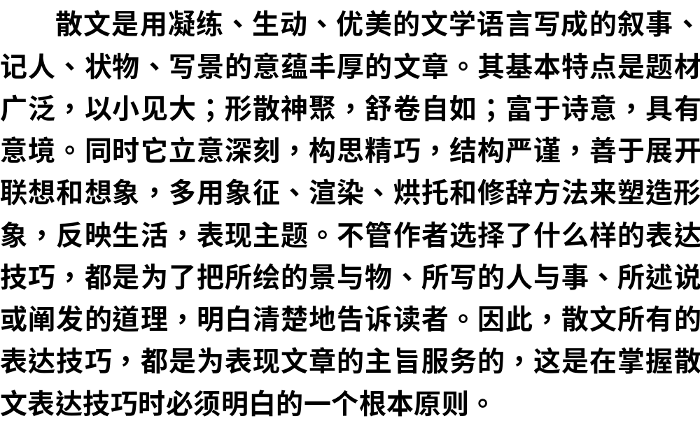

Slide 4
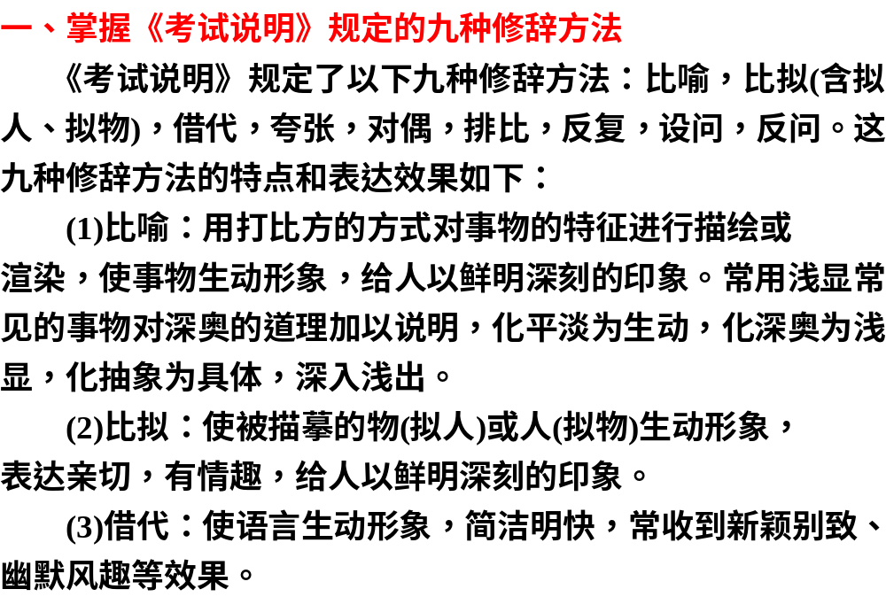

Slide 5
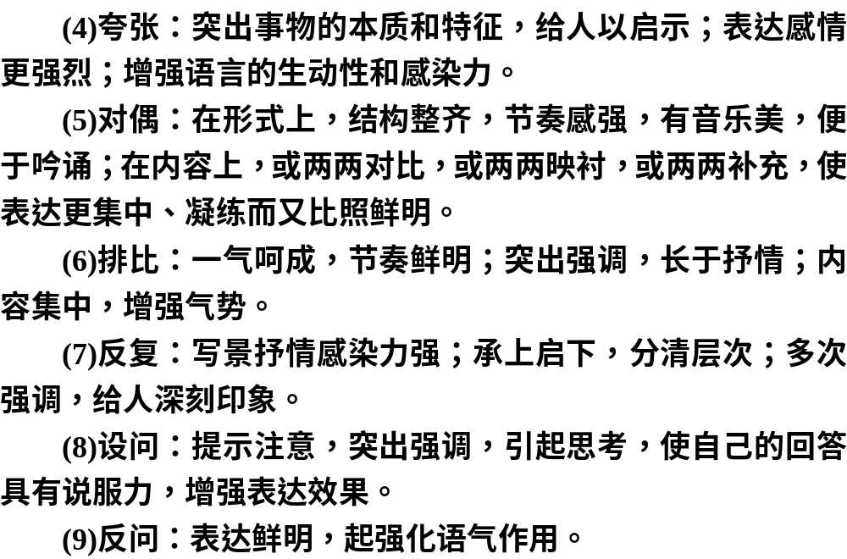

Slide 6
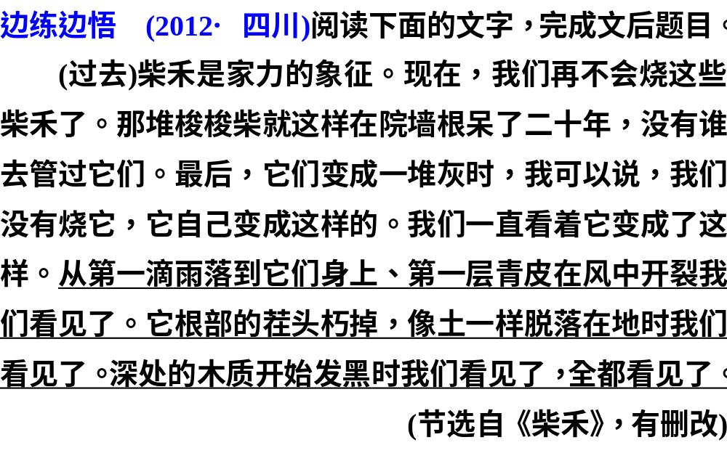

Slide 7
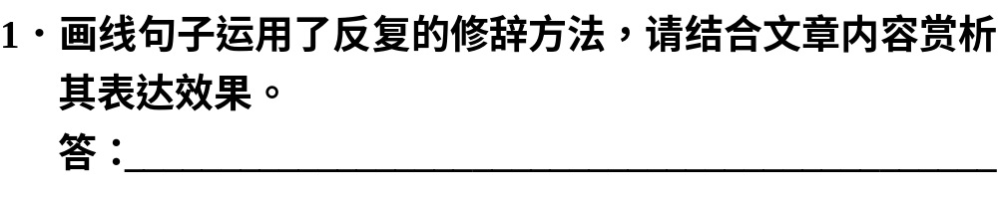
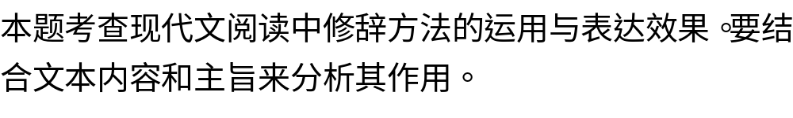
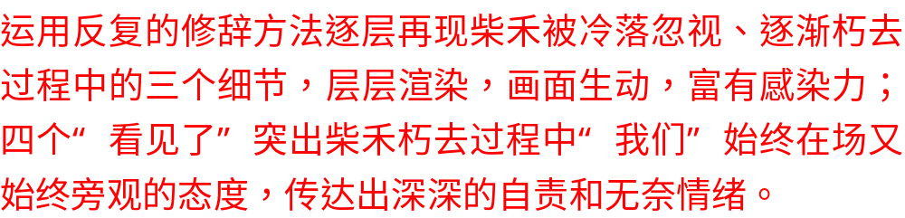
解析
答案

Slide 8
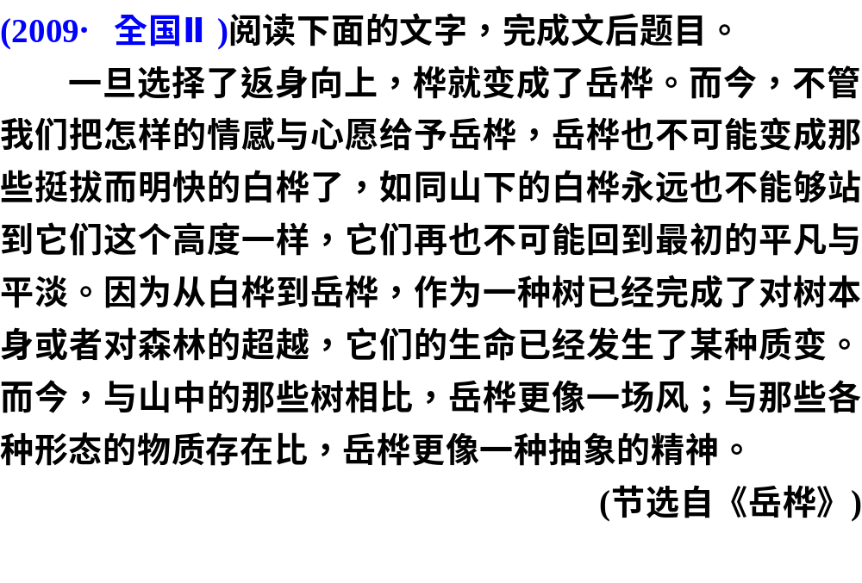

Slide 9
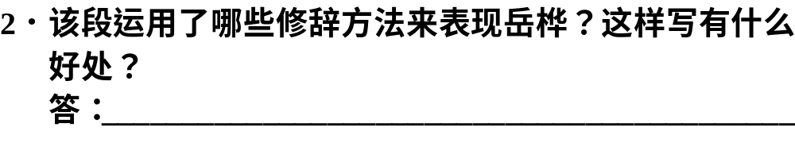
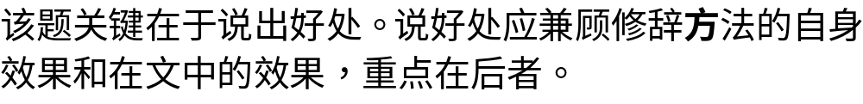
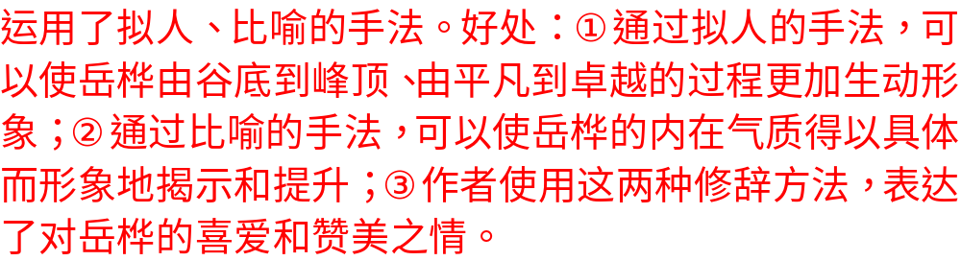
解析
答案

Slide 10
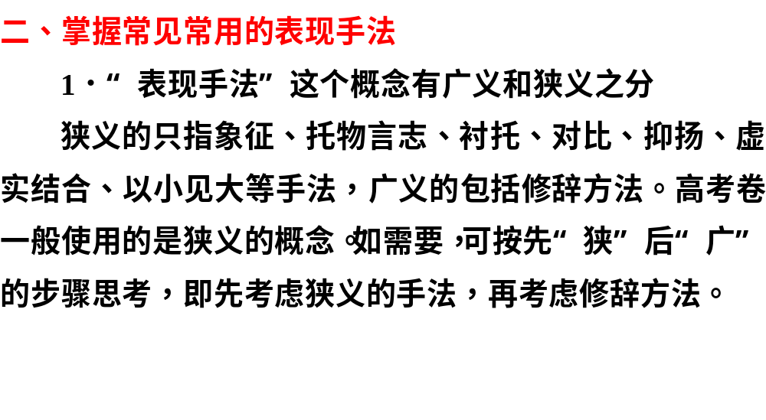

Slide 11
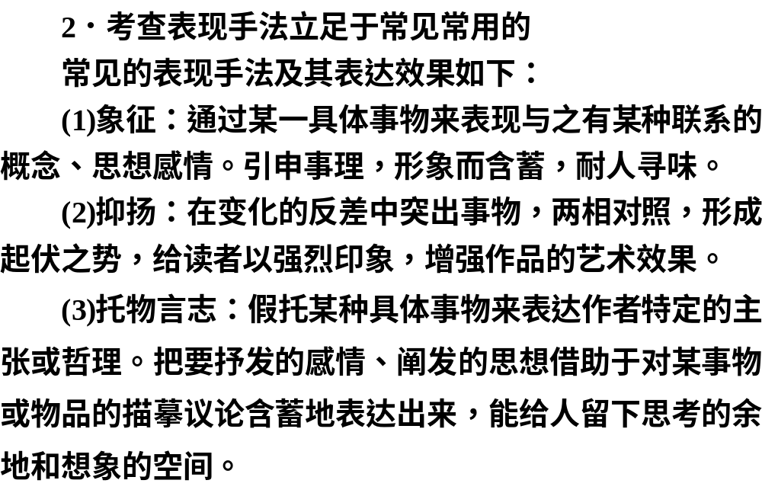

Slide 12
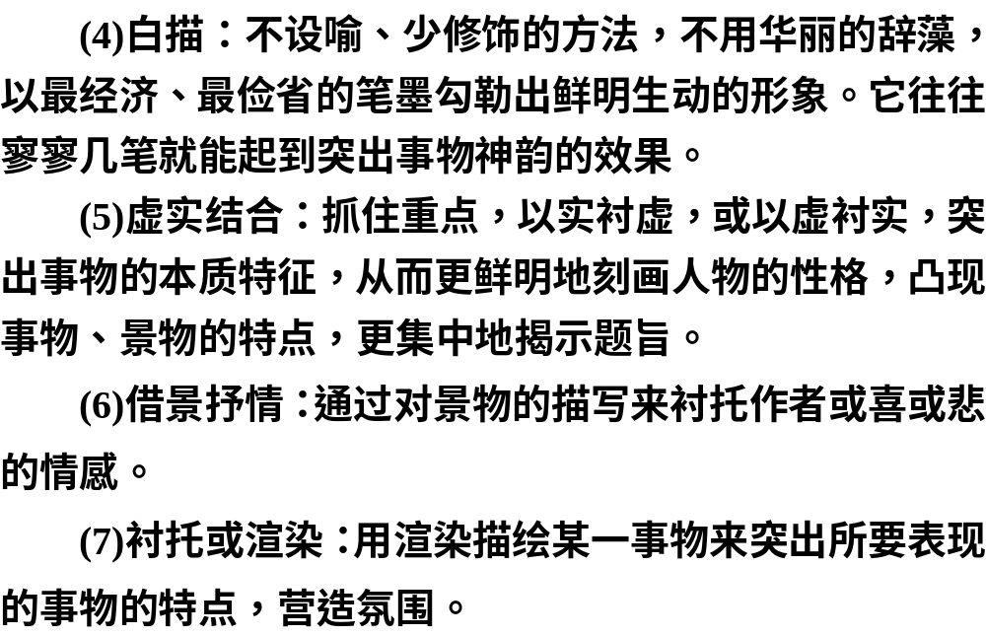

Slide 13
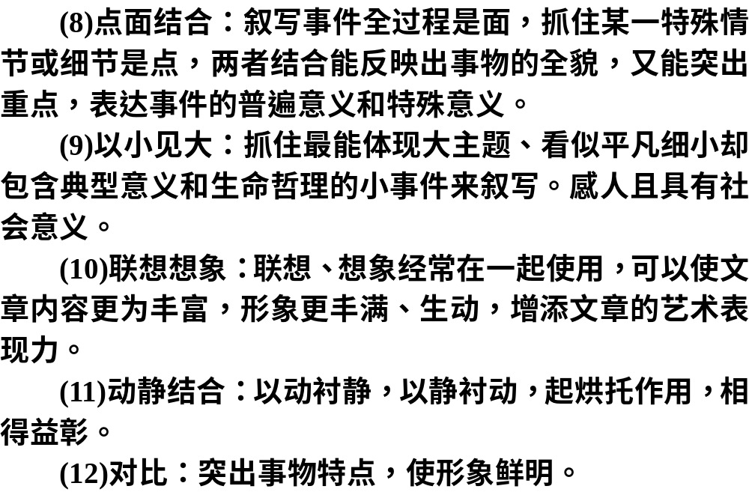

Slide 14
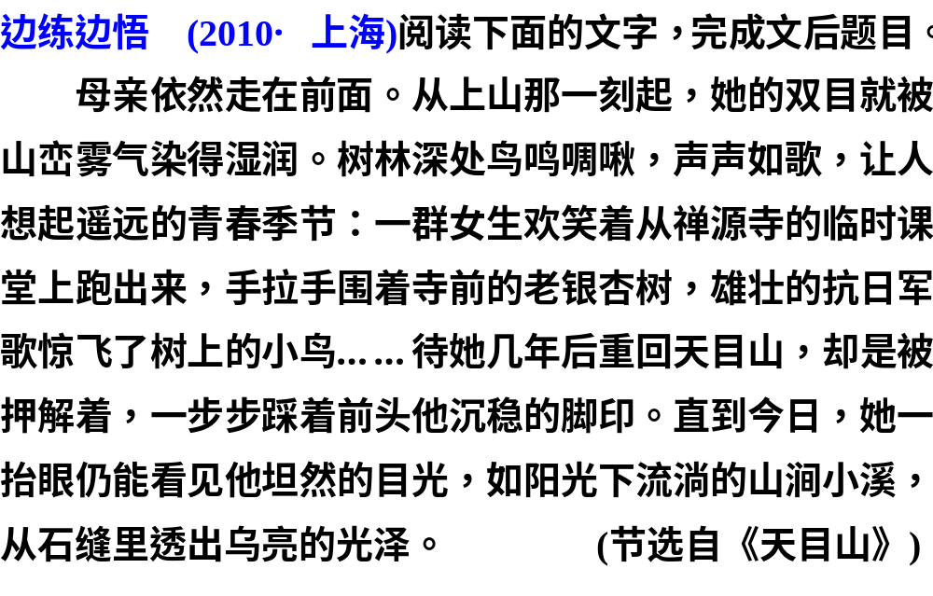

Slide 15

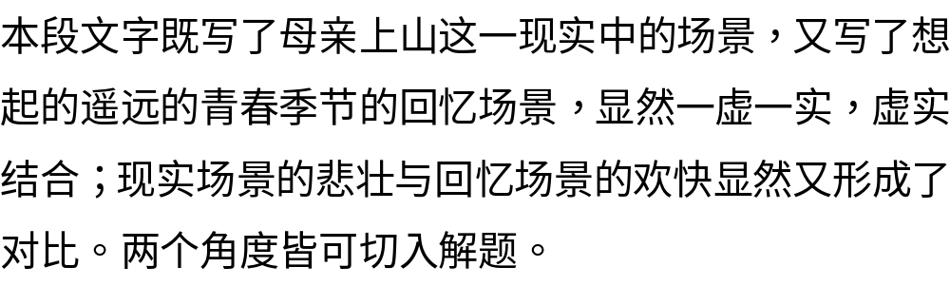
解析

Slide 16
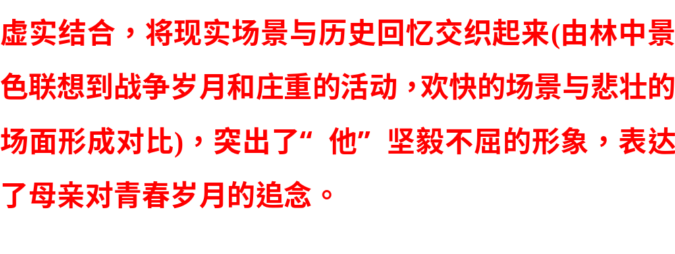
答案

Slide 17
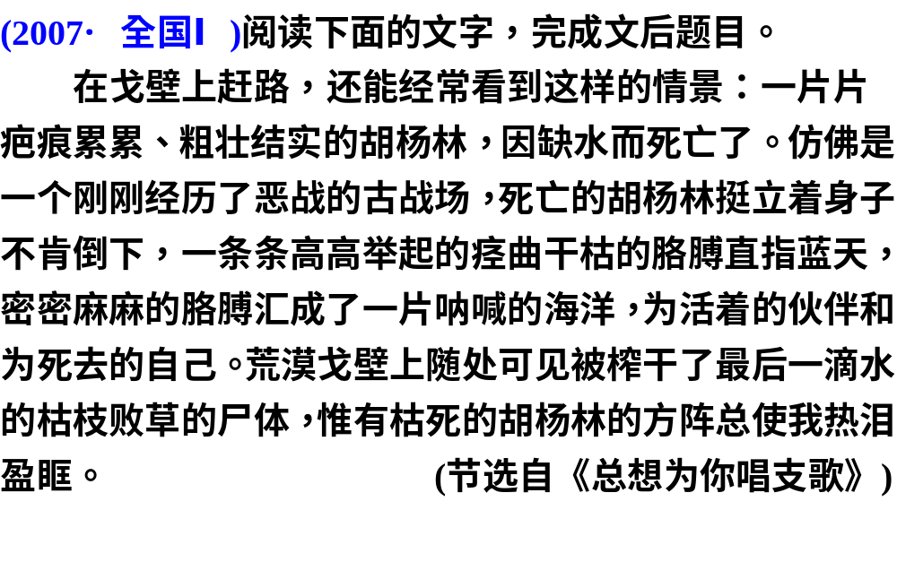

Slide 18
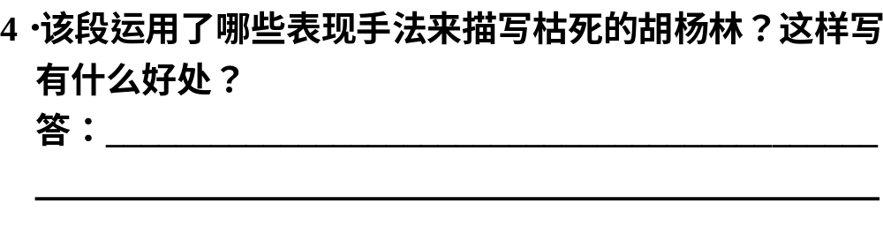
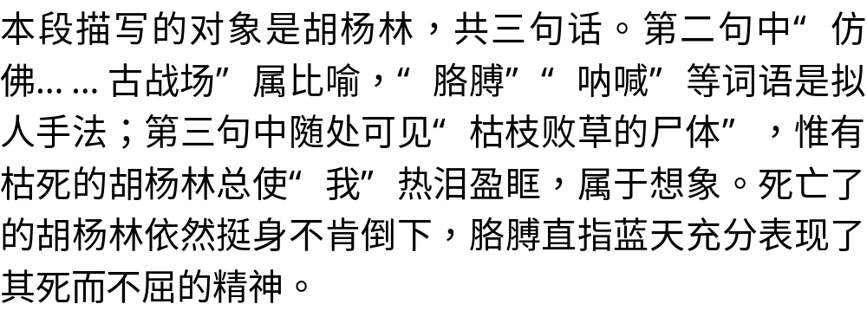
表现手法：比喻、拟人、想象。好处：生动形象地表
现出胡杨林死而不屈的精神。
解析

Slide 19
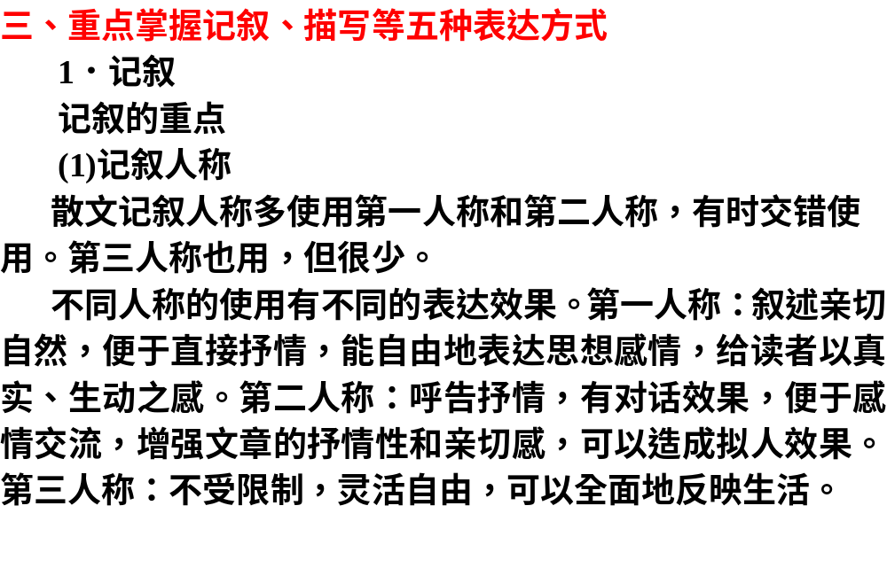

Slide 20
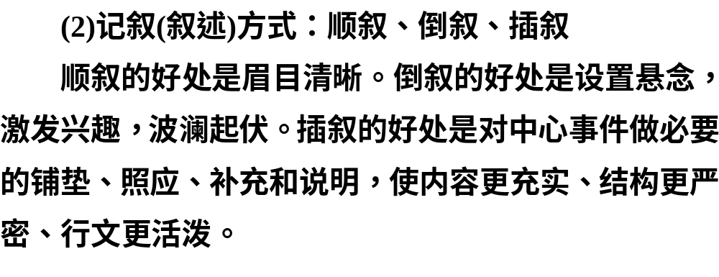

Slide 21
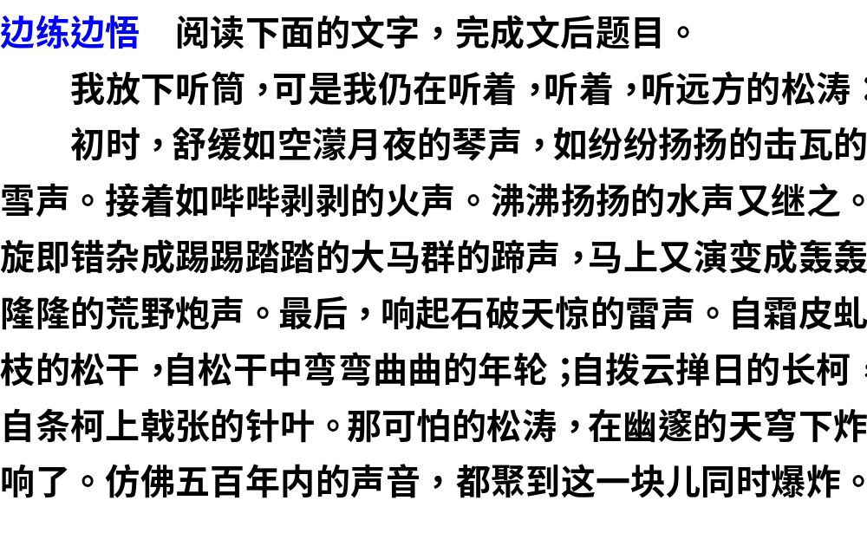

Slide 22
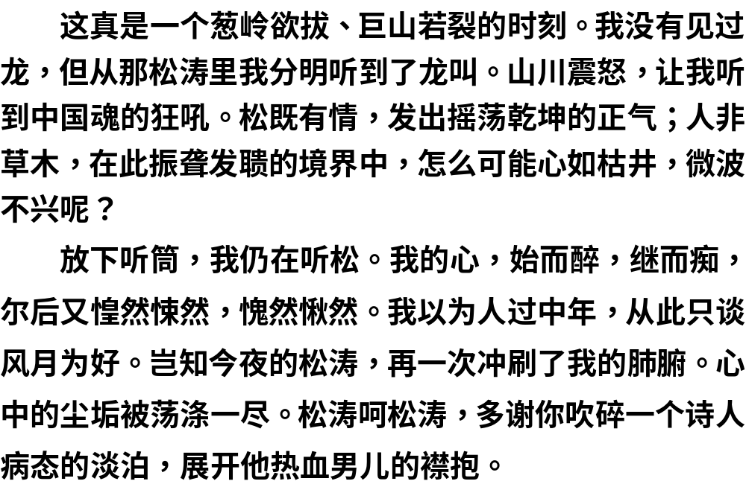

Slide 23
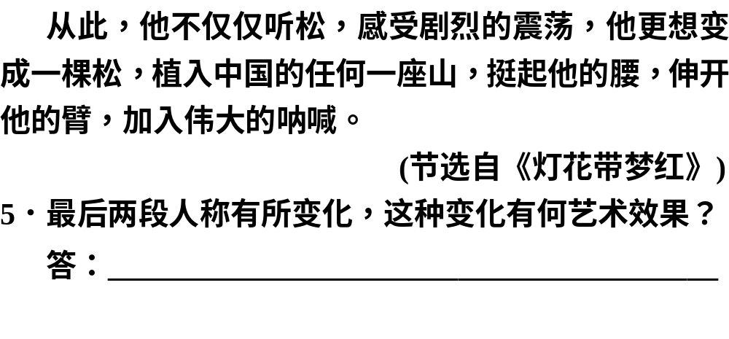

Slide 24
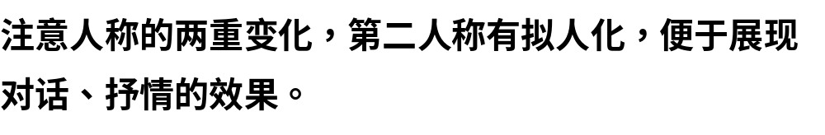
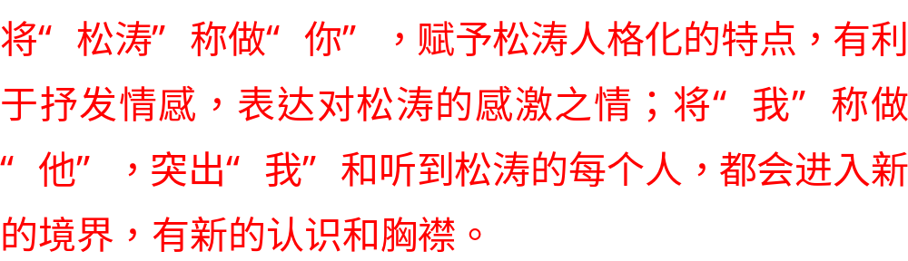
解析
答案

Slide 25
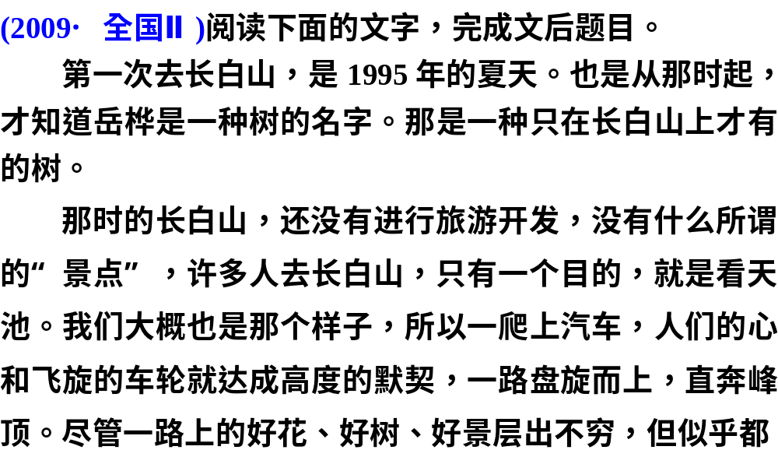

Slide 26
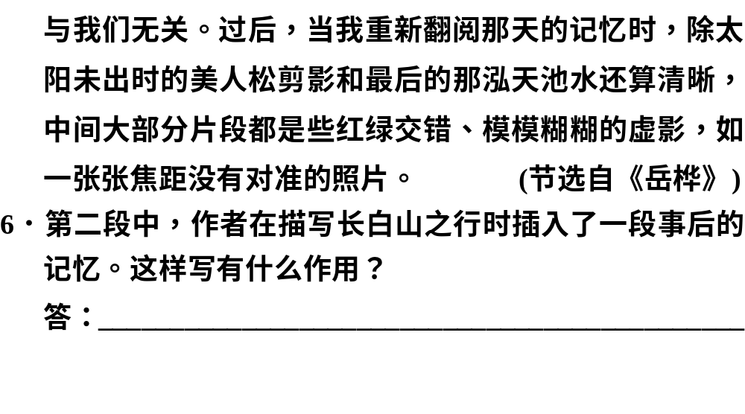

Slide 27
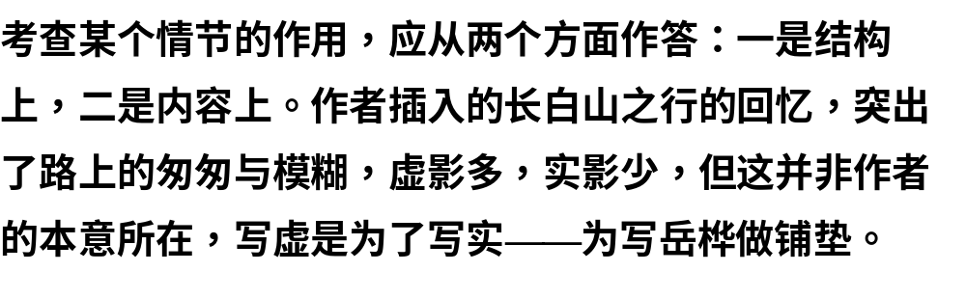

解析
答案

Slide 28
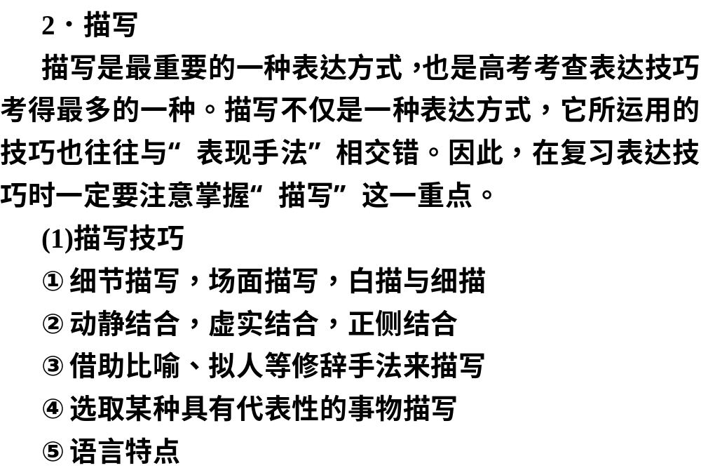

Slide 29
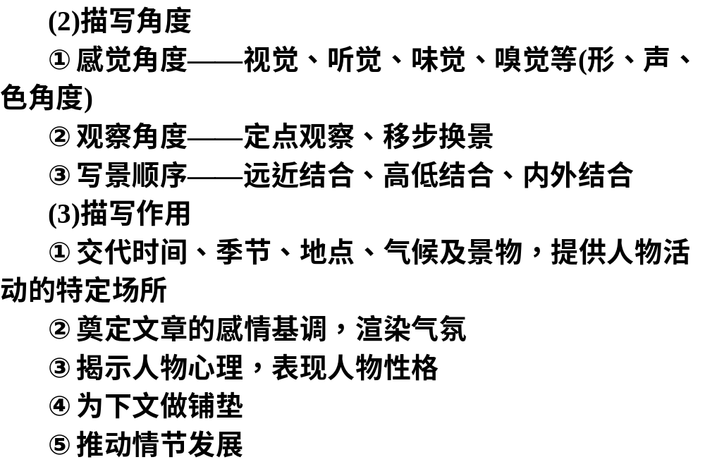

Slide 30
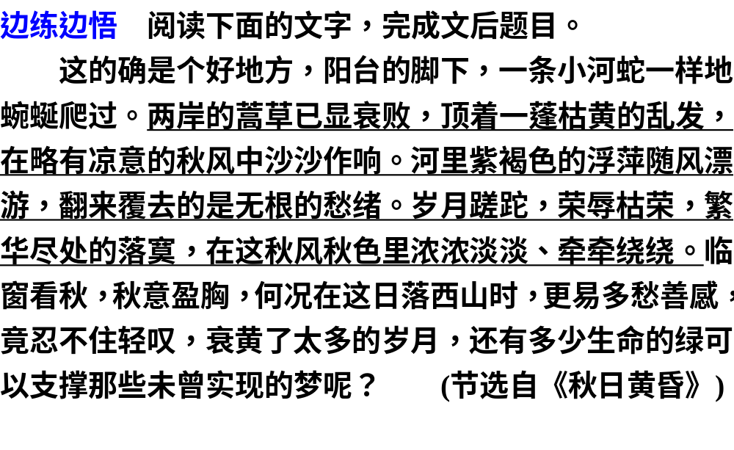

Slide 31
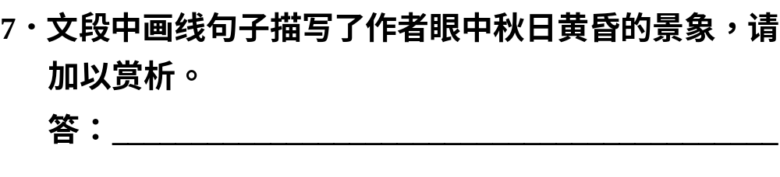
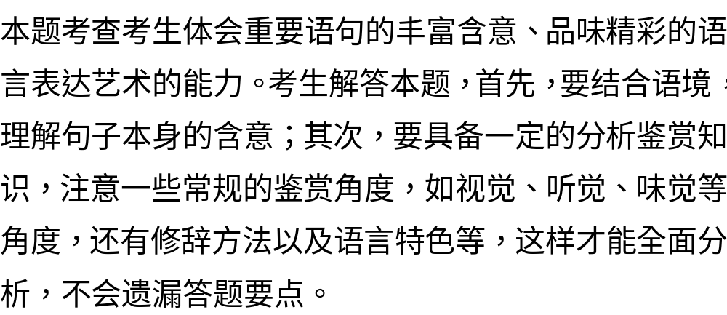
解析

Slide 32
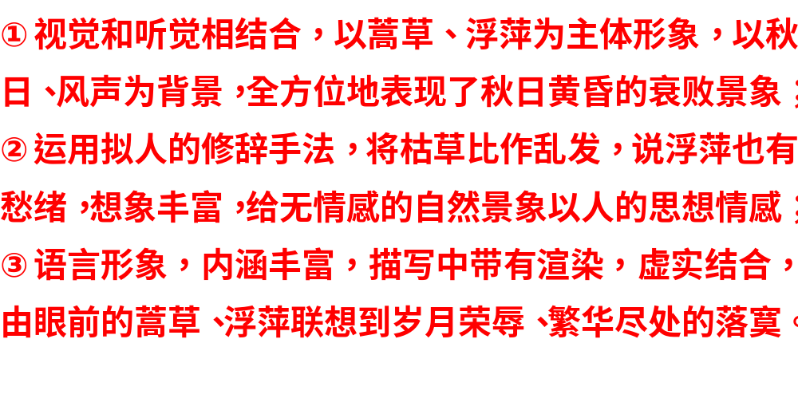
答案

Slide 33
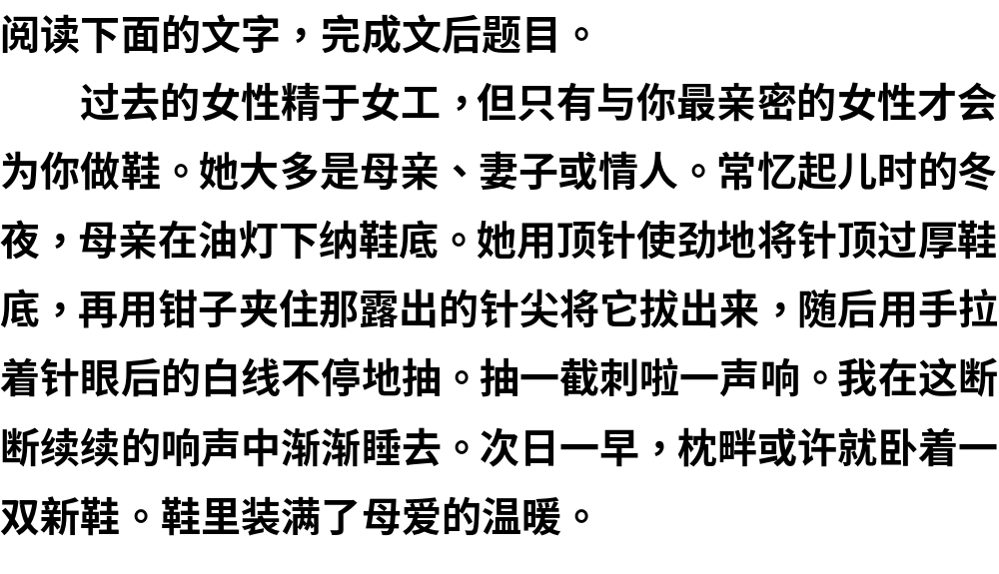

Slide 34
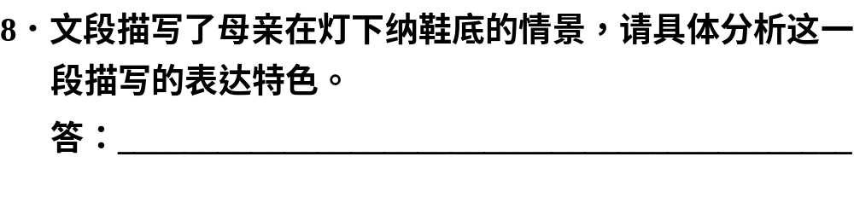
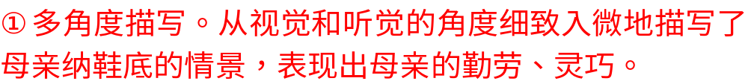
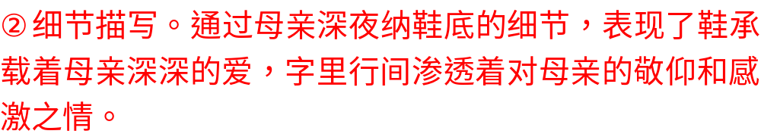
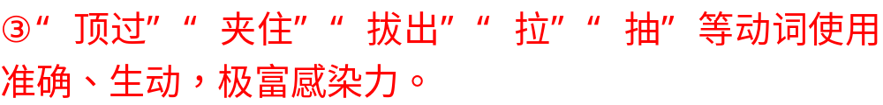
答案

Slide 35
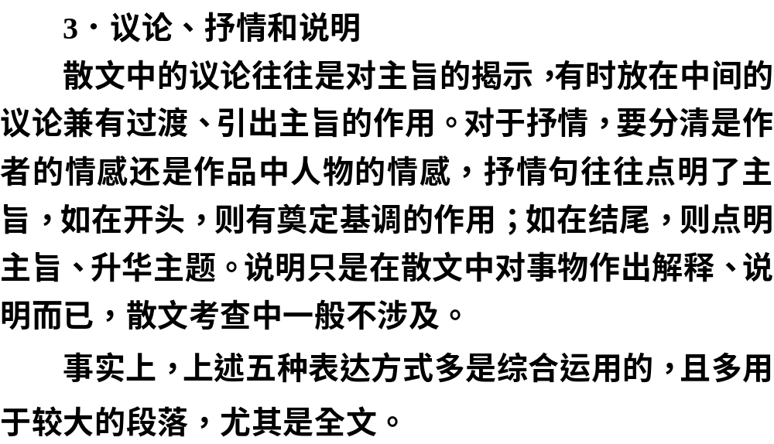

Slide 36
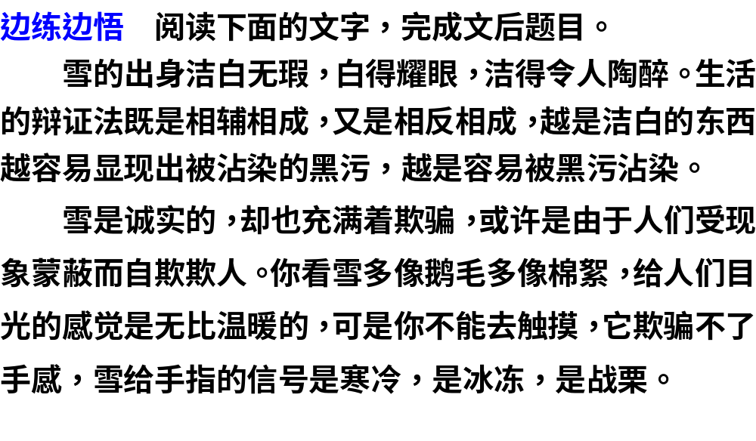

Slide 37
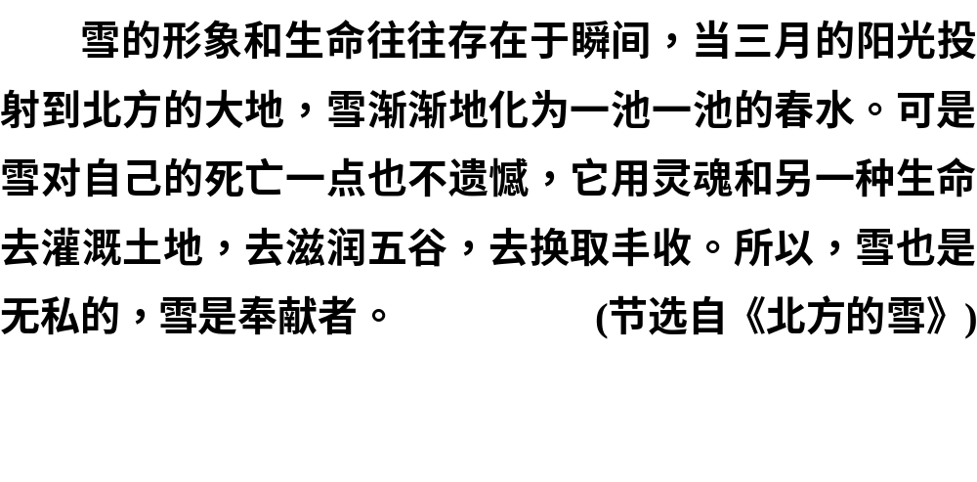

Slide 38
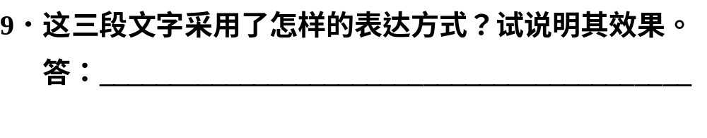
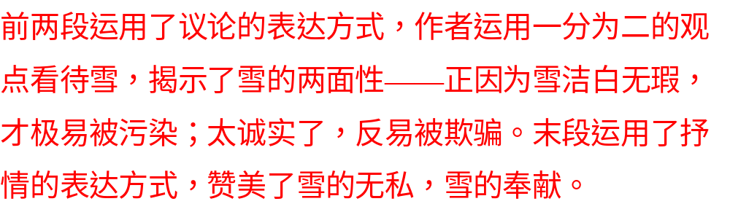
答案

Slide 39
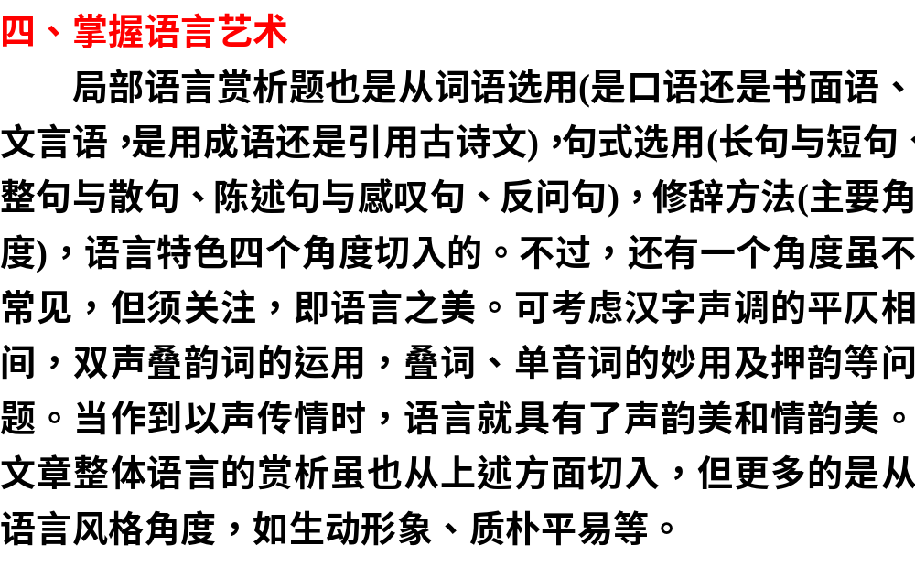

Slide 40
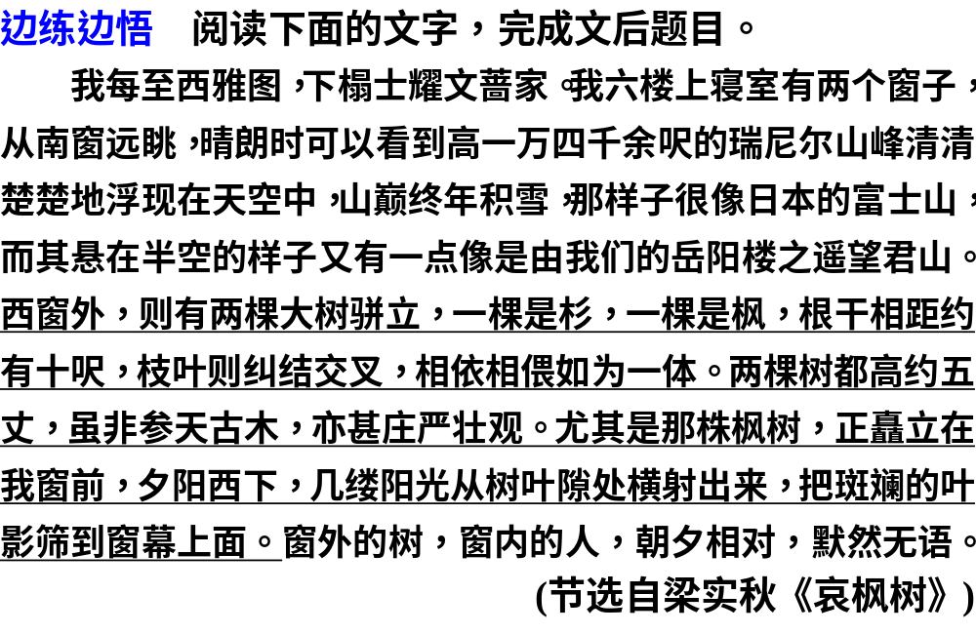

Slide 41

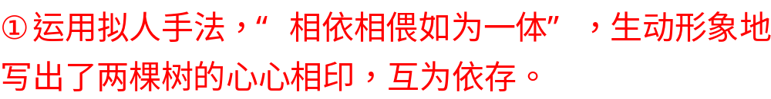


答案

Slide 42


Slide 43


解析
答案

Slide 44

阅卷现场
因题突破
下面题目的答案是考生的现场答案，存在问题，请指出存在的问题并修改为满分答案。

Slide 45

阅卷现场
因题突破

Slide 46

阅卷现场
因题突破

Slide 47

阅卷现场
因题突破

Slide 48


阅卷现场
因题突破

Slide 49

阅卷现场
因题突破
提示

Slide 50


阅卷现场
因题突破

Slide 51


阅卷现场
因题突破
提示
参考答案

Slide 52

阅卷现场
因题突破

Slide 53

阅卷现场
因题突破

Slide 54

阅卷现场
因题突破

Slide 55

阅卷现场
因题突破

Slide 56


阅卷现场
因题突破
答案

Slide 57

阅卷现场
因题突破

Slide 58

阅卷现场
因题突破

Slide 59

阅卷现场
因题突破

Slide 60

阅卷现场
因题突破

Slide 61


阅卷现场
因题突破
答案

Slide 62


Slide 63


Slide 64


Slide 65

明考型
全文
定向(修辞方法)
完整型
多个

Slide 66

暗考型
句子
多角度
完整型
多个

Slide 67

明考型
全文
多角度
两步(第一、二两步)
多个

Slide 68


Slide 69


Slide 70


Slide 71


Slide 72


选取“白雪”“窑洞”等山中代表性景物，按由下到上的
顺序，从视觉、听觉、内心感受等角度，运用拟人、比喻的修
辞方法，展开描写，使人如临其境，语言表达富有感染力。

